Slide 1
パワーポイントの裏技３
列車がトンネルを通過するアニメーションの付け方

Slide 2
列車がトンネルを通過するアニメーションの付け方
トンネルのイラスト１
①トンネルのイラスト１を準備
②イラストを何枚か重ねる
③重ねたイラスト２をグループ
化する
④図として保存する
⑤トンネルのイラストをトリミン
グする。イラスト３
トンネルのイラスト２
トンネルのイラスト３

Slide 3
列車がトンネルを通過するアニメーションの付け方
⑥トリミングした部分イラスト
３をトンネルイラスト２の上
に重ねる
⑦列車を重ねたイラストの
間に配置する
最背面がイラスト２
その上に列車
最前面がいらすと３
この配置で、列車がトンネ
ルを通過するようにできる
トンネルのイラスト２
トンネルのイラスト３

Slide 4
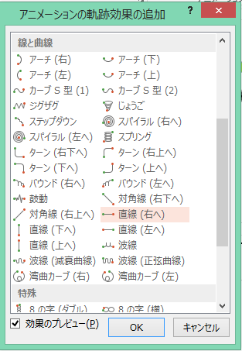
列車がトンネルを通過するアニメーションの付け方
⑧列車にアニメーションの
軌跡効果の追加
直線右へを設定する
軌跡効果の直線右へを追加することで、列車がトンネルを通過しているようなアニメーションができました。

Slide 5
通過算トンネル問題
長さが１２０ｍある列車が、４００ｍあるトンネルの中にかくれて見えなくなっている時間が１４秒ありました。この列車の速さは秒速何ｍでしょうか？
見えなくなっている時間と進んだ距離を考えます。
列車の最後尾
列車の長さ
進んだ距離
列車の先頭
４００ｍ
トンネルに入って見えなくなっている間に進んだ距離は、列車の最後尾が見えなくなってから先頭がトンネルの出口まで進んだ距離です。
進んだ距離＝トンネルの長さ－列車の長さです。
通過にかかった時間は、１４秒間です。
進んだ距離÷通過にかかった時間＝列車の速さ なので、
（４００－１２０）÷１４＝２８０÷１４＝２０ 答え 秒速２０ｍ

Slide 6
那須烏山市立烏山小学校YouTubeチャンネル
この列車がトンネルを通過するアニメーションを使って作った問題が、那須烏山市立烏山小学校のYouTubeチャンネルに掲載されています。https://www.youtube.com/channel/UCzKmlOOLiNaSRIj-8rWANkg/
「通過算」という名前の動画です。
パワーポイントのファイルは、那須烏山市立烏山小学校のホームページにも掲載しています。
https://nasukarasuyama.ed.jp/eskarasuyama/

